Slide 1
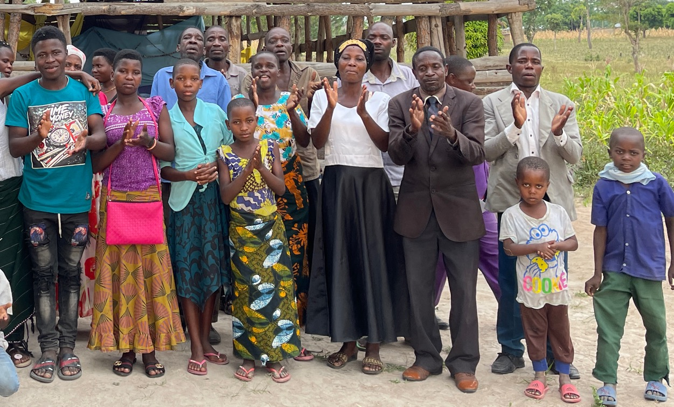



Appel a la Collaboration

Slide 2








Vous êtes invite a

Slide 3
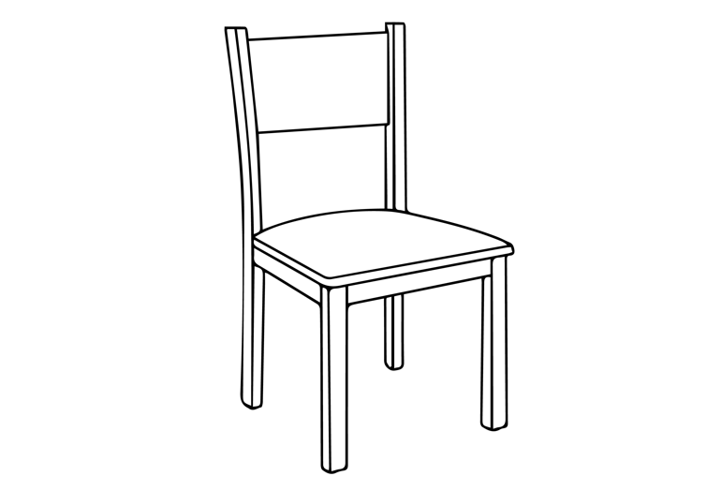
L’invitation
de la chaise vide !
Il y a encore de la place pour plus de réseaux pour nous rejoindre!

Slide 4

Aidez-nous à répondre à cette question fondamentale: Que faut-il pour saturer
notre pays de l'Évangile
par la multiplication des églises ?

Slide 5
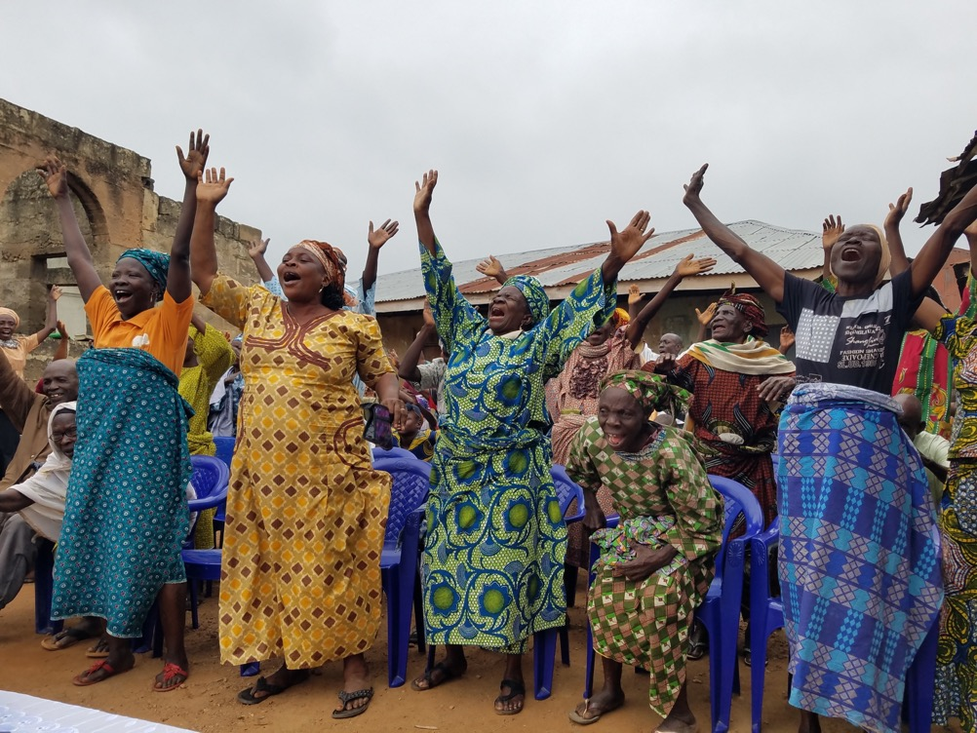

Quoi?
Collaborer pour Saturer
Une invitation à collaborer pour saturer les nations avec des églises qui font des disciples.
En obéissance à la Grande Commission et dans l'esprit de la prière de Jésus en Jean 17, nous collaborons pour saturer chaque espace linguistique, ethnique, géographique et social de notre nation avec des églises qui multiplient les disciples.

Slide 6
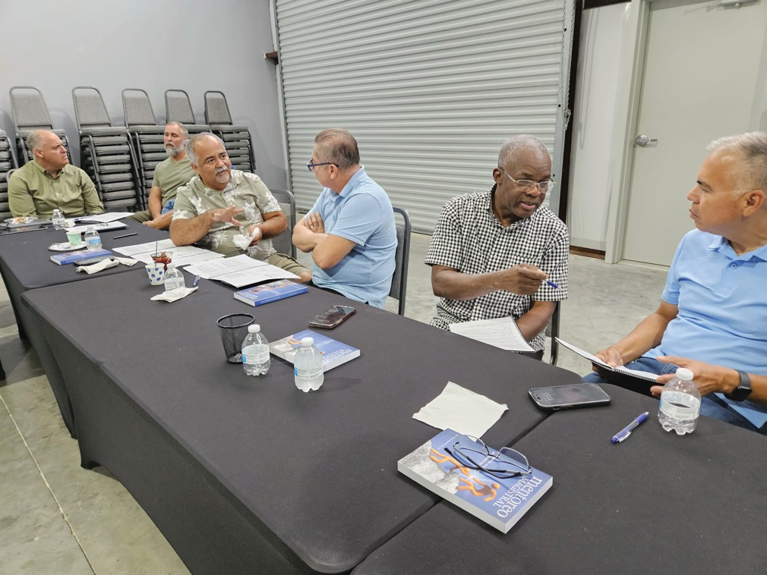
Pourquoi?
Nous le faisons pour participer à la mission rédemptrice du Dieu trinitaire dans le monde.
iNVITATION
Collaborer pour saturer vous invite à participer à une conversation collaborative ou à une table ronde près de chez vous.
Qu'est-ce qu'une table ronde collaborative ? Voici un exemple : ….

Slide 7
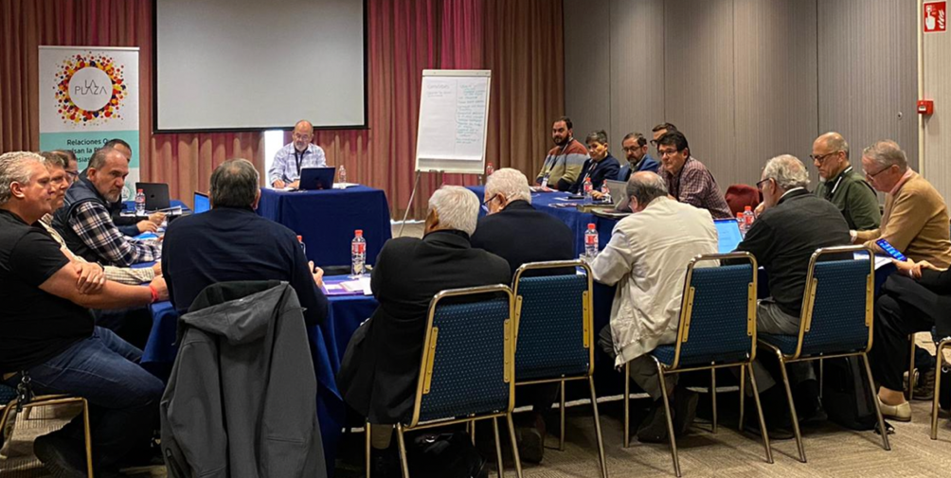




Une table ronde de collaboration implique...
Des relations qui favorisent
l'implantation d'églises
Une équipe de responsables se réunit pour coordonner les efforts visant à saturer un pays d'églises multiplicatrices.
Les personnes influentes se réunissent pour prier et élaborer des stratégies en vue de la multiplication des églises et des disciples.
Des responsables représentant le plus grand nombre possible de groupes et d'organisations ecclésiastiques sont inclus.
Les dirigeants de La Plaza se réunissent en Espagne pour discuter de l'avancée de l'Évangile et de la manière de saturer le pays avec des églises qui font des disciples.

Slide 8
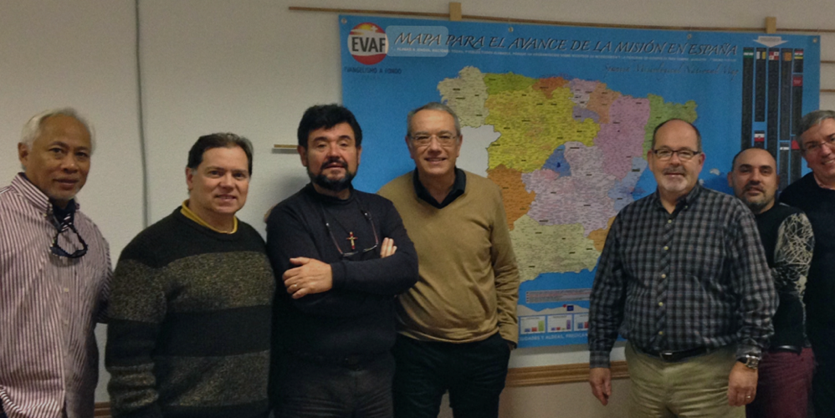


Une table ronde de collaboration implique...
Des informations qui guident la prise de décision
Où se trouvent les endroits sur la carte où l'on a besoin de plus d'églises ?
Où se trouvent les groupes de population non atteints ?
Quelles sont les personnes les plus réceptives ? Où faut-il faire plus d'efforts ?
Comment l'information peut-elle être partagée, en étant approprié, en prenant au sérieux le contexte local ?

Slide 9
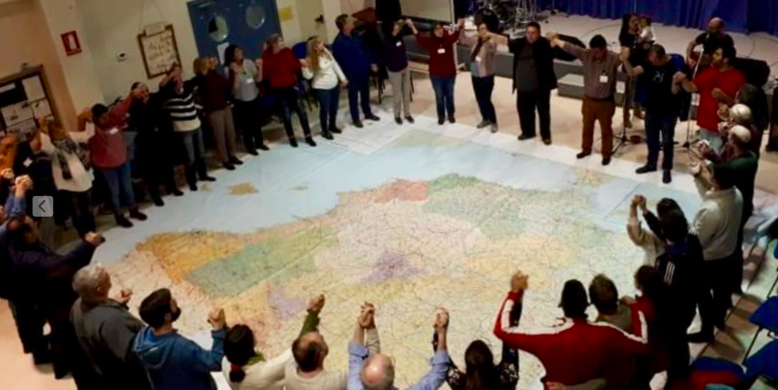

Une table ronde de collaboration implique...
Regarder l'ensemble du pays ensemble
Des réunions sont organisées selon les besoins pour prier, partager des idées, fixer des objectifs et évaluer les progrès. Un esprit d'unité dans la mission imprègne le rassemblement et les responsables s'encouragent mutuellement en respectant les différentes approches et perspectives de la mission.

Slide 10
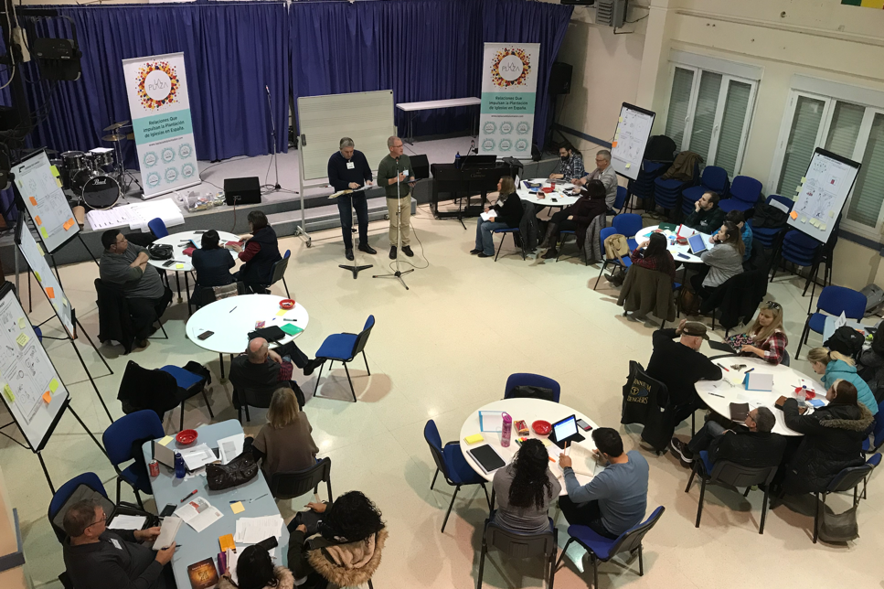

Une table ronde de collaboration implique...
Une place pour chaque système favorisant la saturation
Les organisations qui fournissent des systèmes, des outils, des processus, du matériel, du mentorat, du coaching et de la formation sont invitées à collaborer à la mise en œuvre des plans visant à saturer la nation d'églises multiplicatrices et de communautés missionnaires. L'esprit de Collaborer pour Saturer est inclusif et met l'accent sur la collaboration et l'action au niveau local.

Slide 11
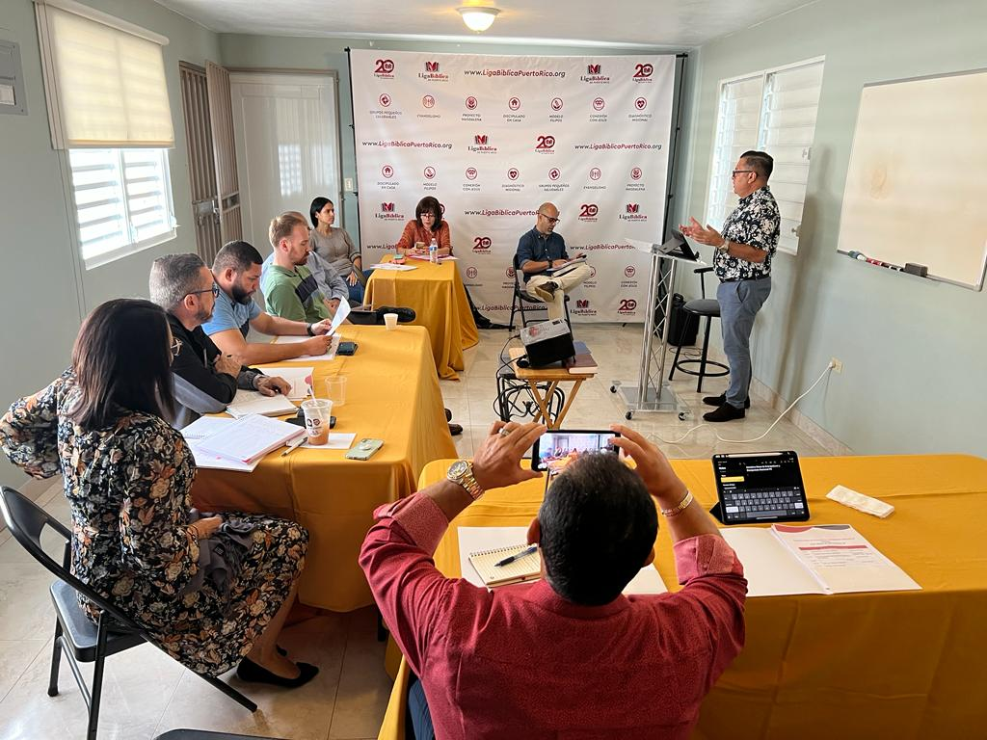
Table de travail
au Porto Rico

Slide 12
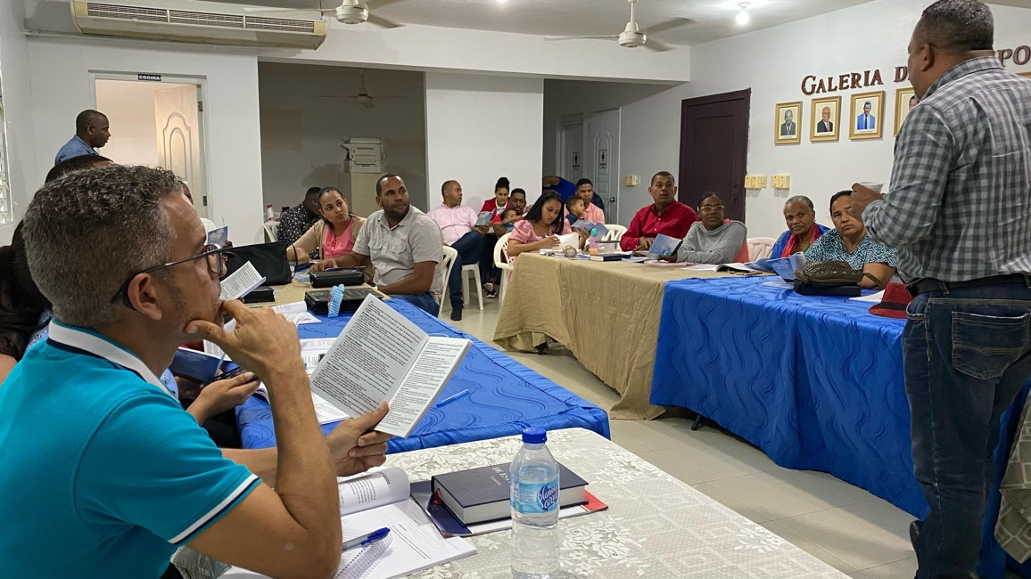
Table de travail à la Dominican Republic

Slide 13















Un autre exemple :
En Dominican Republic: plusieurs dénominations et réseaux – un objectif !

Slide 14
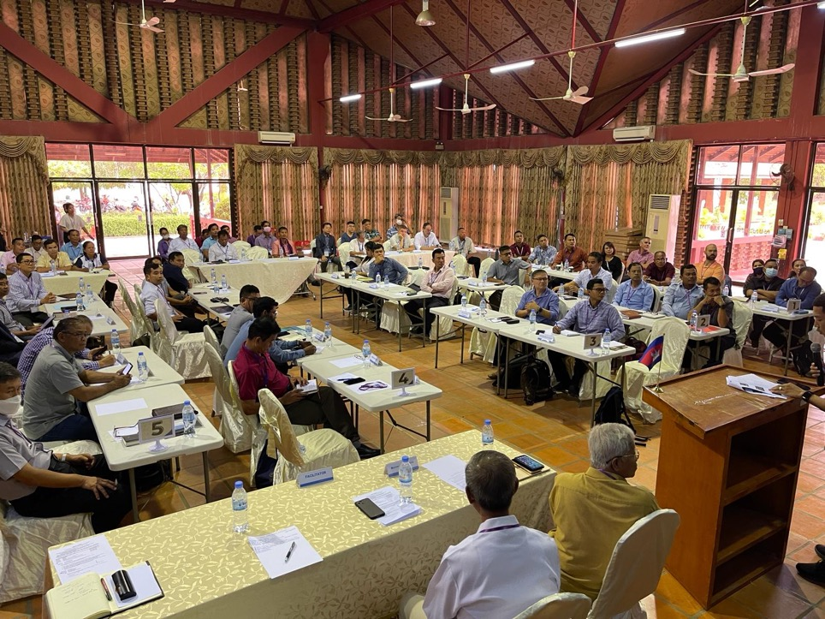
Autres examples
Cambodge
2eme Rassemblement de table-ronde
78 responsables de different dénominations and ministères
21 ministères/organisations représentés
Chaque organisation a eu l'occasion de faire part de ses efforts et de ses stratégies.
Chaque organisation a indiqué sur la carte où elle travaille.

Slide 15
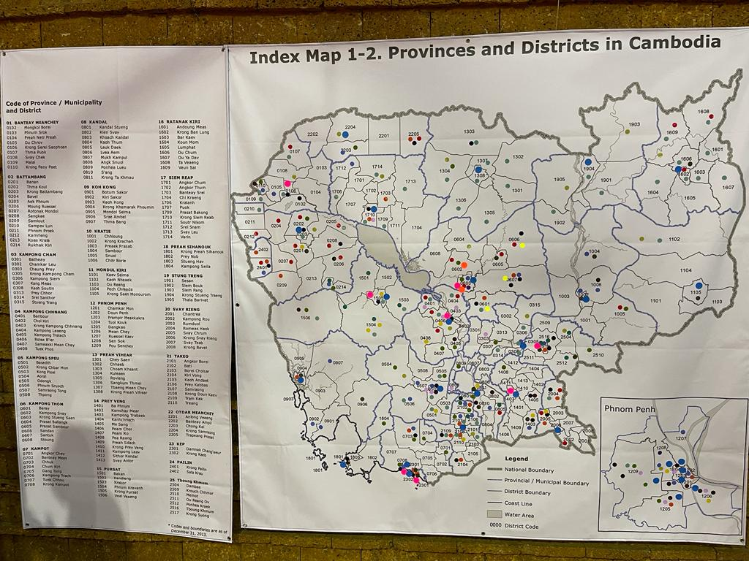
Cambodge

Slide 16
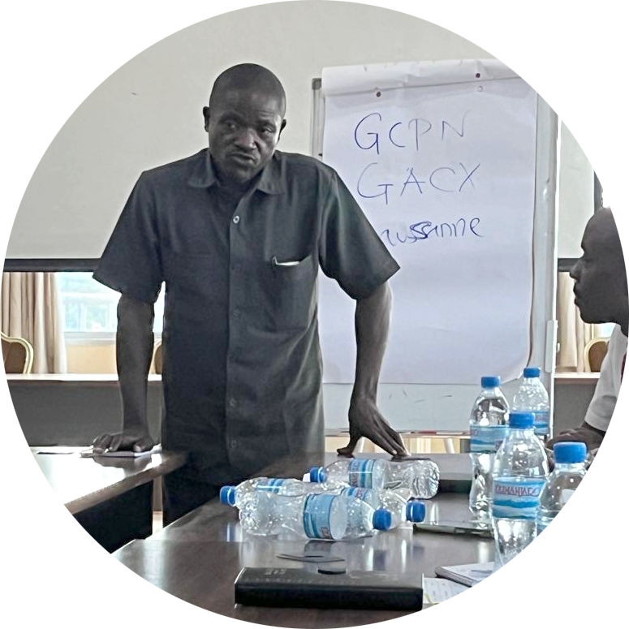
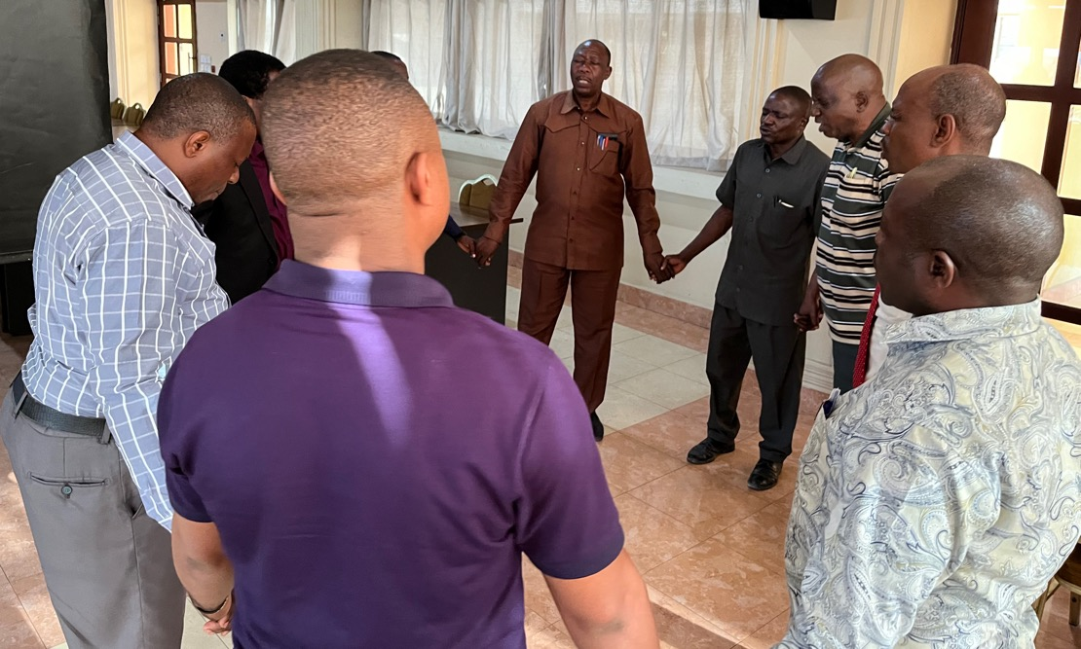
Tanzanie

Slide 17
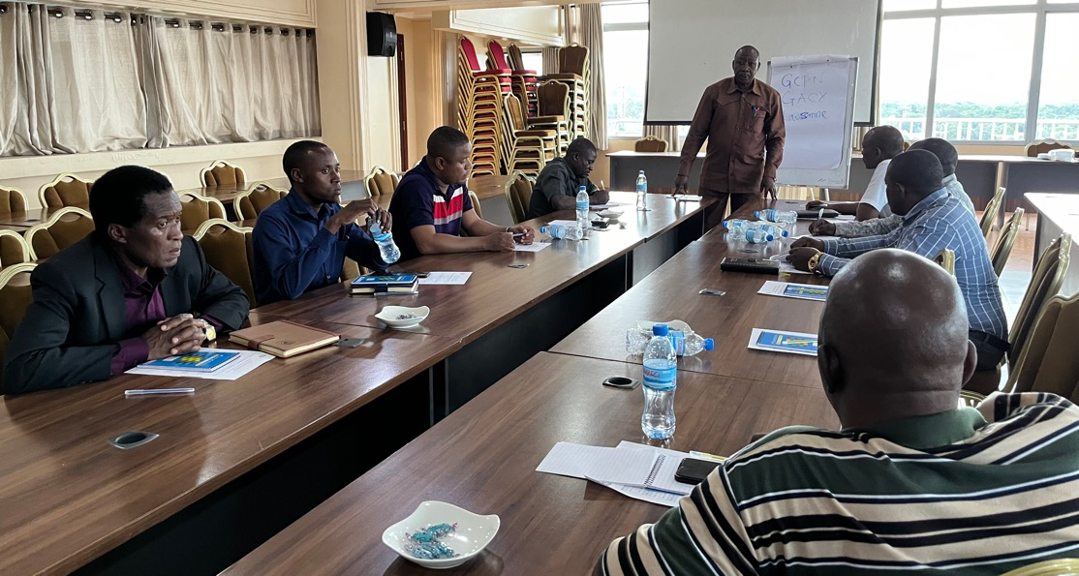
Tanzania

Slide 18
Notre objectif spécifique :
Établir une table ronde efficace sur la formation de disciples et l'implantation d'églises dans chaque pays, soutenue par des réunions régionales de collaboration.

Slide 19
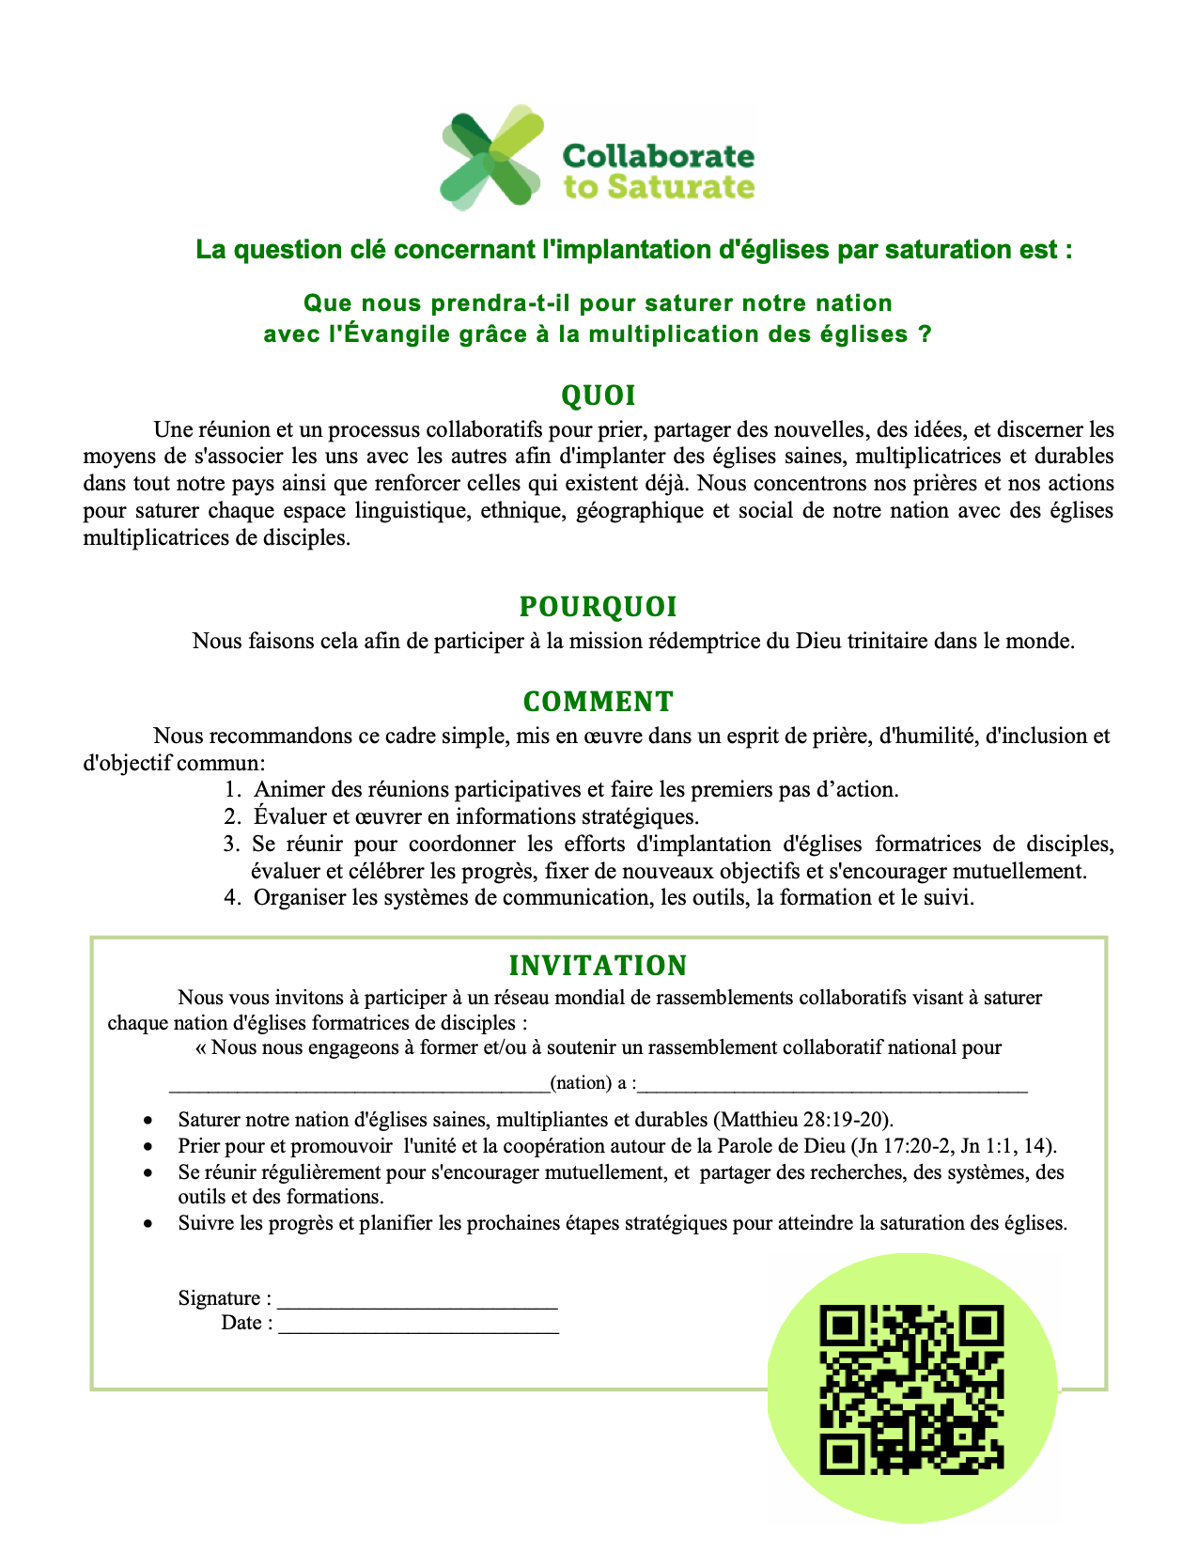

Une invitation à
collaborer pour saturer
les nations avec des églises qui font des disciples est disponible sur la page d'accueil du site
collaborate2saturate.org
accompagnée d'une présentation PowerPoint. Ce document d'une page fournit un accord général qui peut être signé par ceux qui souhaitent collaborer ensemble.

Slide 20
Collaborer pour saturer nous invite
a travailler et prier pour … La progression A ce titre, l'amélioration de la santé aux quatre stades de la collaboration
1
Equipe de Leadership /Catalysts | Information Stratégique | Les rassemblements nationaux | Systems outils/Formations

Slide 21
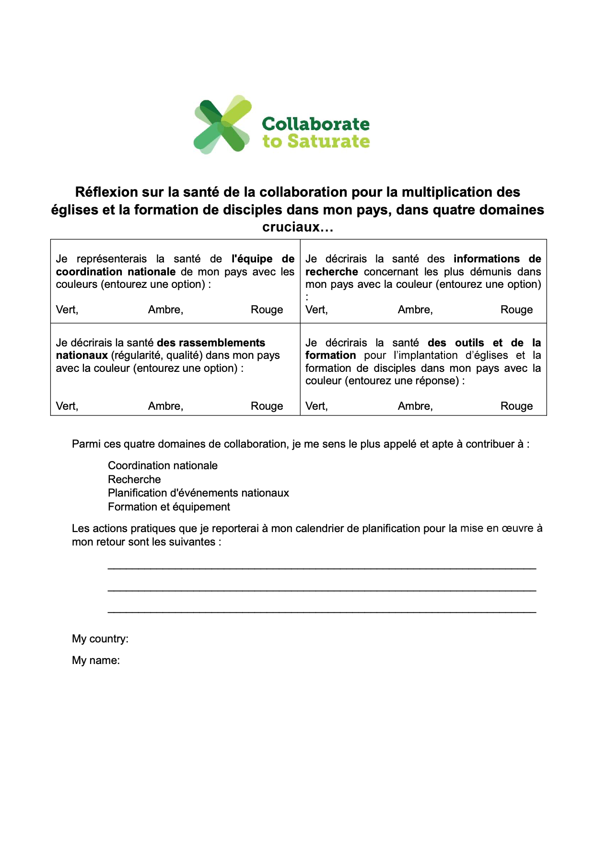
La multiplication des églises et la formation de disciples dans mon pays

Slide 22
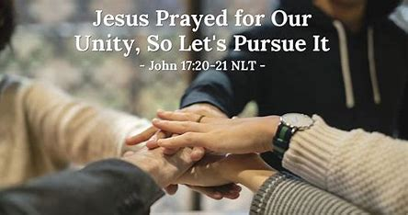
Collaborer pour saturer
nous invite
a travailler et prier pour … Une collaboration saine et efficace dans les 200 pays.
2
Les responsables d'église de chaque pays sont passionnément actifs dans la collaboration pour une multiplication efficace des églises « afin que tous sachent », en réponse à la prière de Jésus dans Jean 17.

Slide 23
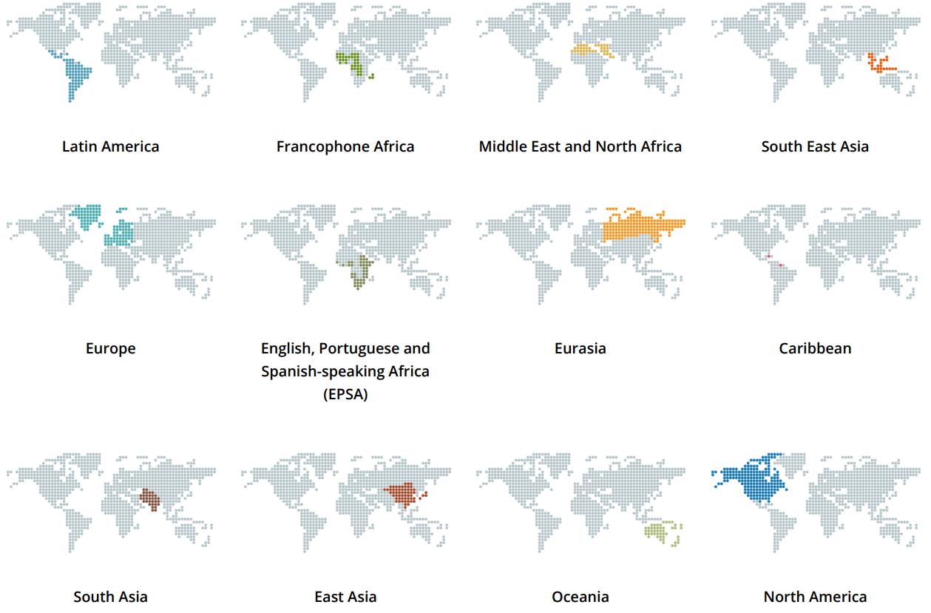
Collaborer pour saturer
nous invite
a travailler et prier pour … Des réseaux de soutien régionaux pour l'apprentissage partagé et l'encouragement. Prochaine communauté mondiale d'apprentissage :
29 Octobre
3

Slide 24
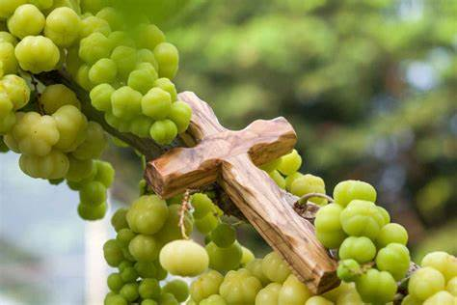
La mesure: Comment saurons-nous ce que nous faisons ?
Un tableau de bord sécurisé offrant une vue d'ensemble permettant de prier et de soutenir les initiatives
Mis à jour deux fois par an
Reflète l'évaluation des dirigeants nationaux
Montre les fruits de la collaboration

Slide 25
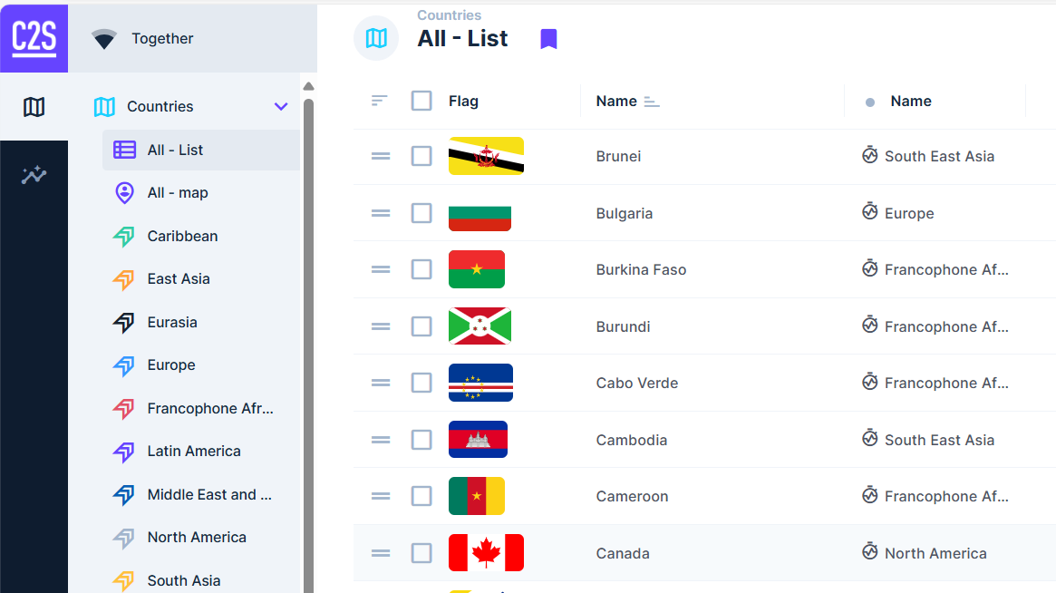

Slide 26

Un cadeau pour toi !

Slide 27
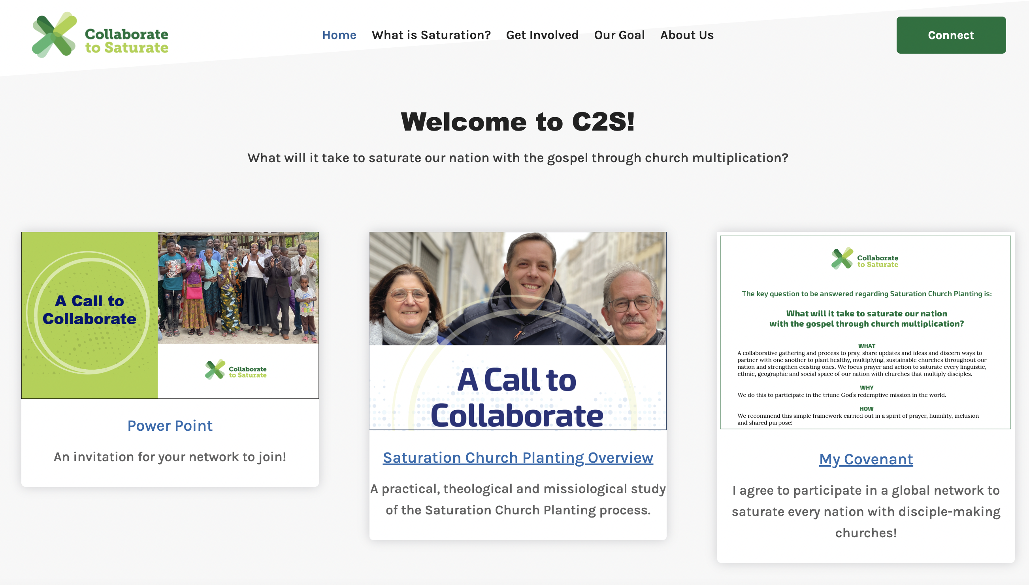

Slide 28
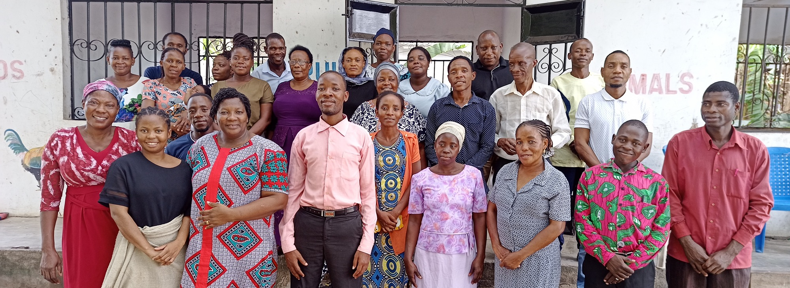

Merci !

